Slide 1
НАЦИОНАЛЬНЫЙ ИССЛЕДОВАТЕЛЬСКИЙ
МОСКОВСКИЙ ГОСУДАРСТВЕННЫЙ СТРОИТЕЛЬНЫЙ УНИВЕРСИТЕТ
(НИУ МГСУ)
ТЕМА: «Источники теплоты, учитываемые при моделировании теплового режима городской канализационной насосной станции»
Научный руководитель: д.т.н. проф. Прохоров Виталий Иванович
Докладчик: аспирант каф. ТГиВ
Разаков Мухаммет Азатович

Slide 2
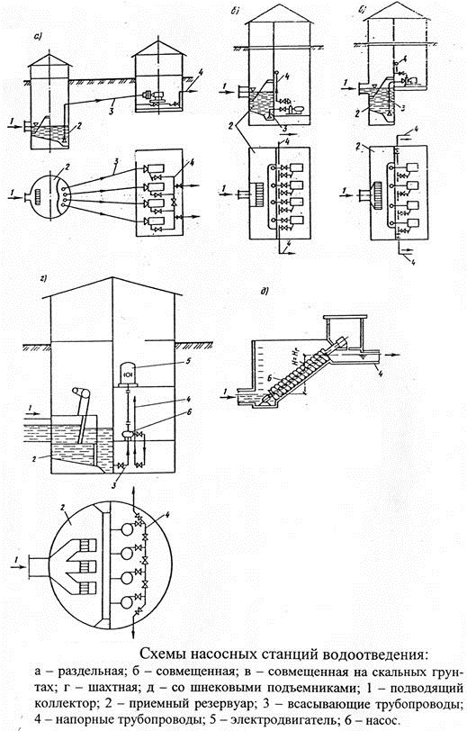
Тепловой режим здания ГКНС
2
Особенности теплового режима различных КНС зависит от глубины заложения, от расположения камеры-резервуара и т.д.

Slide 3
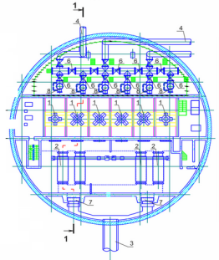
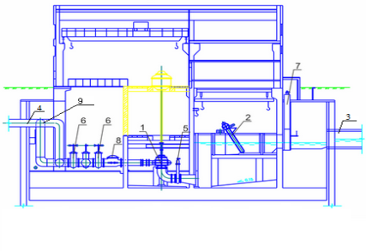
Здание КНС
3
А
Б
А - План подземной части ГКНС; Б - Разрез здания ГКНС
1.Насос канализационный вертикальный; 2.Грабельная решетка; 3.Подающий трубопровод; 4.Отводящий трубопровод; 5.Задвижка на подающем трубопроводе;6. Задвижка на отводящем трубопроводе;7.Щитовой затвор с эл.приводом; 8.Обратный клапан;
9 .Нагнетательный, выходящий из КНС трубопровода.

Slide 4
Источники теплоты в ГКНС (Часть 1)
4
Внешние |  |  |  | Внутренние
Постоянные |  | Временные |  | Постоянные |  | Временные
Теплый период года | Холодный период года | Теплый период года | Холодный период года | Теплый период года | Холодный период года | Теплый период года | Холодный период года
 | Окружающий грунт | Солнечная радиация |  | Сточные воды в резервуаре |  | Эл. приводы насосных агрегатов, перекачивающих сточные воды
Сопутствующие трубопроводы системы теплоснабжения |  | Атмосферный воздух (Инфильтрация и Эксфильтрация в результате действия ветра и гравитационного давления) |  | Сточные воды в перекачивающем на очистные сооружения трубопроводе |  | Эл. приводы насосных агрегатов, участвующих в промывке грабельных решеток
- |  | - |  | Трубопроводы системы горячего водоснабжения обслуживающих, ремонтных бытовых, лабораторных и административных помещений |  | Система освещения здания (В том числе аварийная)
 |  |  |  | Провода электроснабжения |  | Другое эл. оборудование
 |  |  |  | Люди |  | -

Slide 5
Источники теплоты в ГКНС (Часть 2)
5
Внешние |  |  |  | Внутренние
Постоянные |  | Временные |  | Постоянные |  | Временные
Теплый период года | Холодный период года | Теплый период года | Холодный период года | Теплый период года | Холодный период года | Теплый период года | Холодный период года
- | - | - |  | Система видеонаблюдения |  | -
- |  | - |  | Воздух системы вентиляции |  | -
- |  | - |  | Тепловые поступления от бытового, лабораторного и административного блока (Рис.1) |  | -
 |  |  |  | Параллельный блок сооружения ГКНС (При наличии) (Рис.2) |  | -
 |  |  |  | Аварийно-регулирующий резервуар (При наличии) |  | -
 |  |  |  |  | Воздуховоды системы вентиляции ГКНС
 |  |  |  |  | Трубопроводы системы отопления бытовых, лабораторных и административных помещений

Slide 6
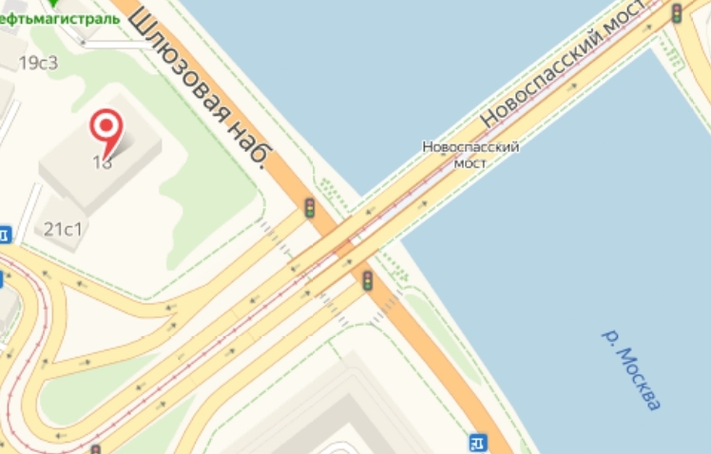
ГКНС Центральная
6

Slide 7
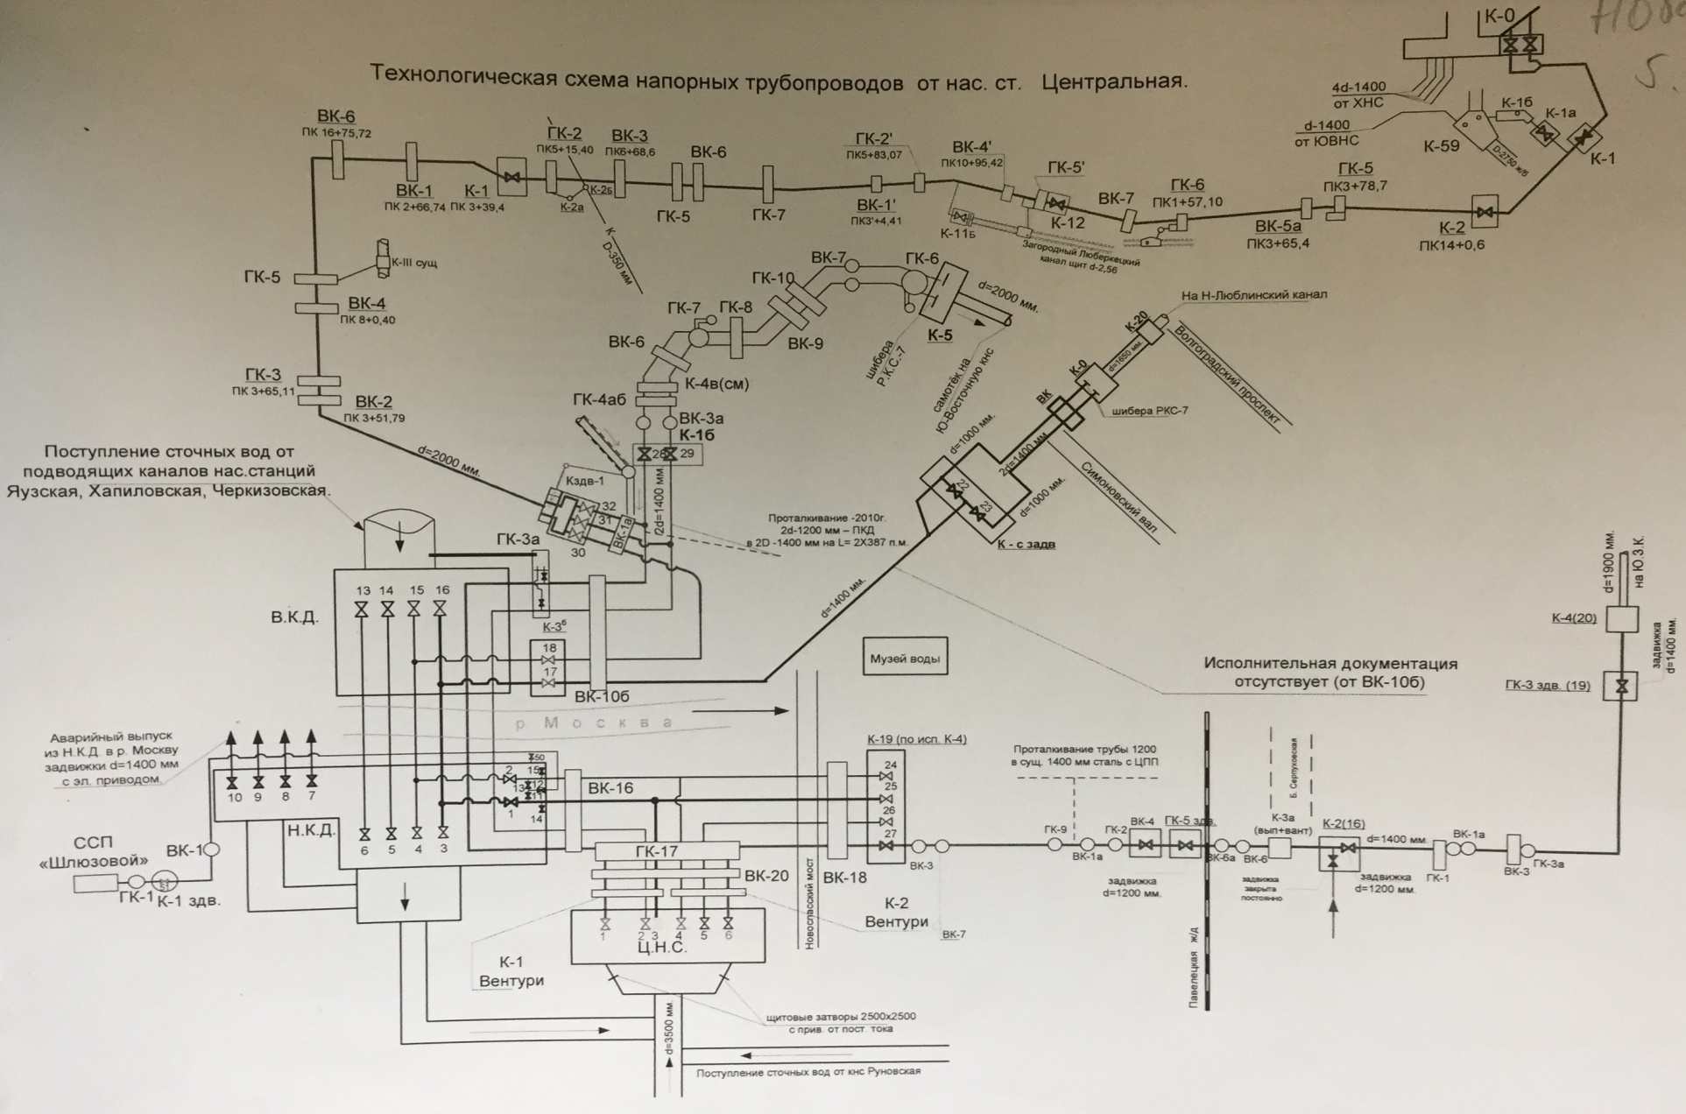
ГКНС Центральная
7

Slide 8
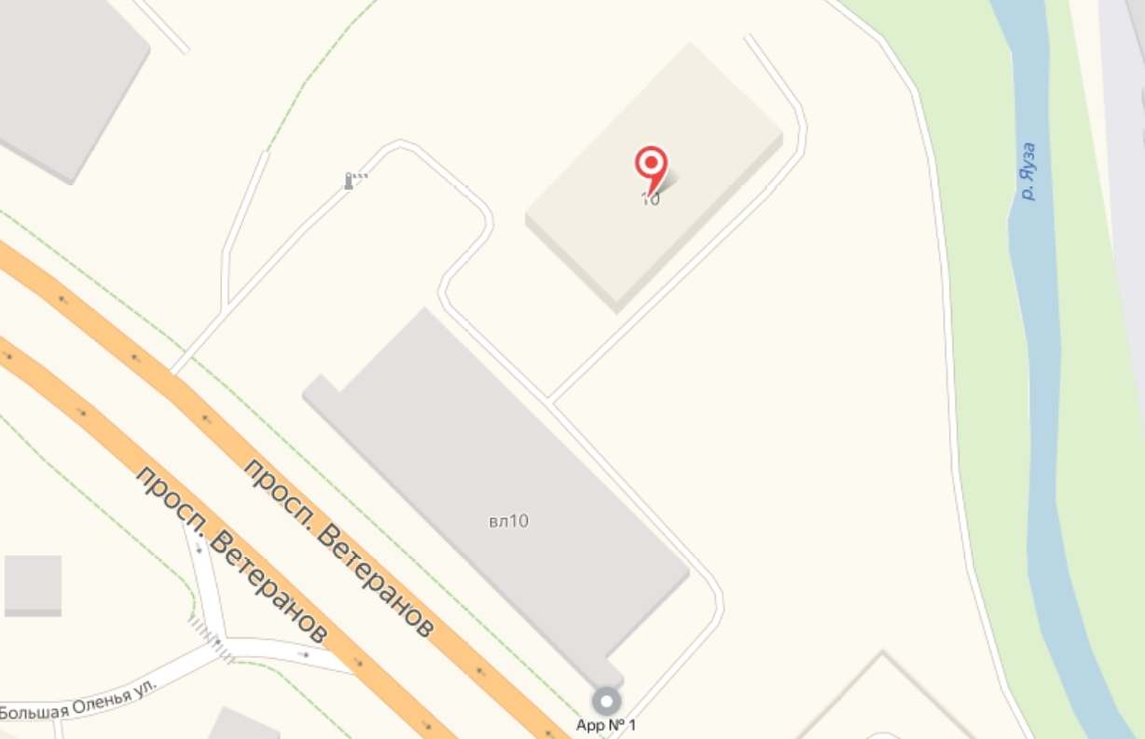
ГКНС Черкизовская
8

Slide 9
9
Спасибо за внимание!

